Slide 1
EUROPA.-LA VUELTA AL MUNDO EN 885 JARDINES.-CROATIA
Selección de textos y fotografías por
JOSE ELIAS BONELLS

Slide 2
Zagreb.-Zrinjevac Park
Zagreb es la capital de la República de Hrvatskoj y tiene una población de alrededor de 800 000a .
En Zagreb área metropolitana (o de Zagreb), la población es ligeramente superior a 1,2 millones de habitantes.
La ciudad de Zagreb se encuentra a orillas del río Sava y el borde norte de la ciudad llega a la vertiente sur de la montaña de Medvednica.
Hay evidencias que confirman la presencia humana en esta área en los tiempos de la Edad de Piedra, hace 35.000 años.

Slide 3
La mayoría de los hallazgos arqueológicos han sido descubiertos en la cueva Veternica en el sur-oeste de sloaps Medvednica montaña cerca de Zagreb.

Slide 4
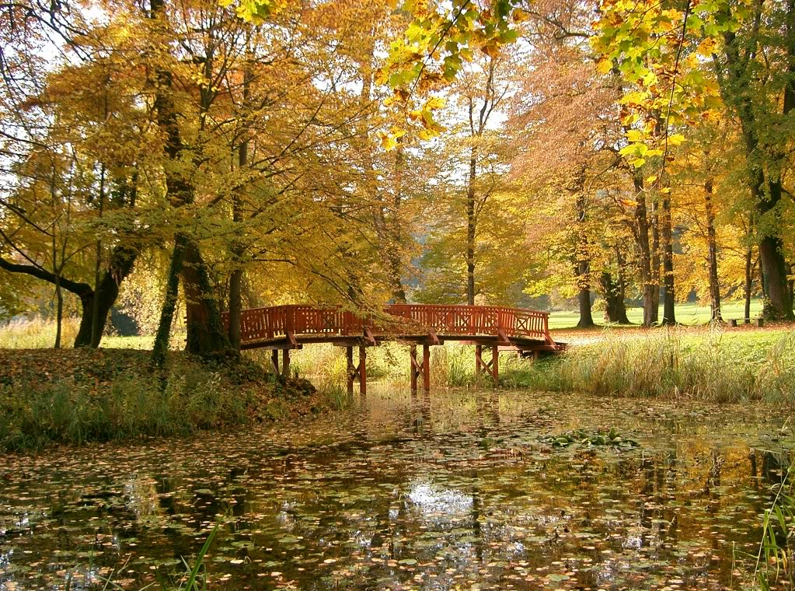
Notes:
Opeka Arboretum

Slide 5
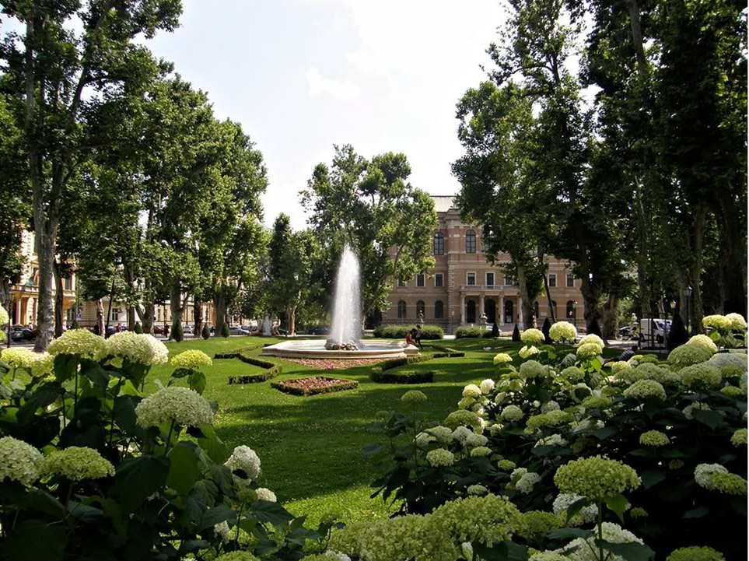
Notes:
Zringevac Park

Slide 6
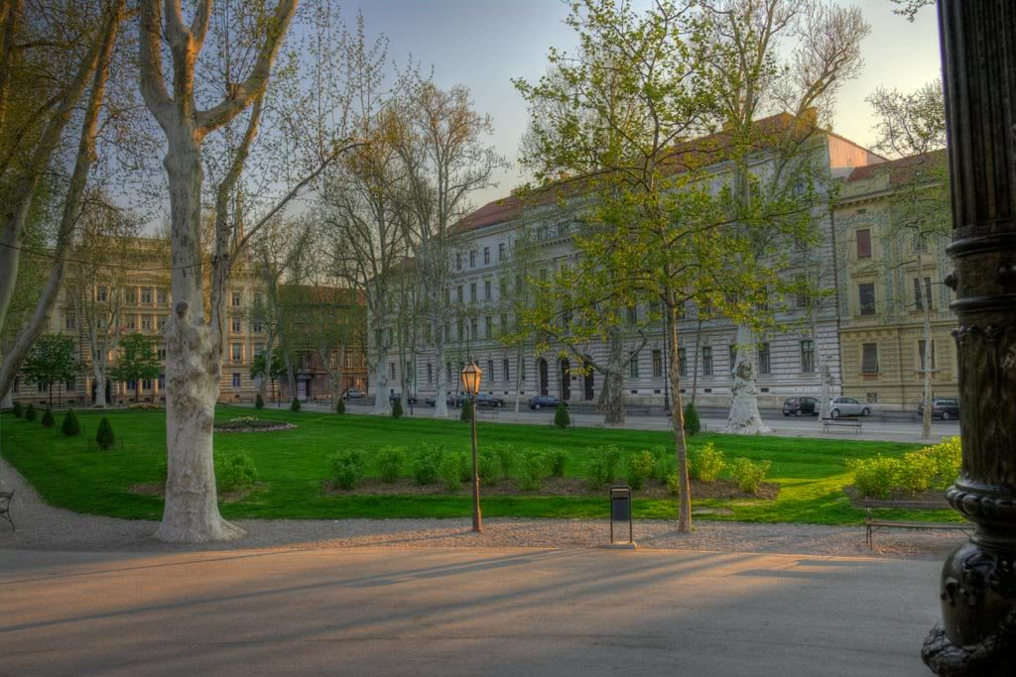
Notes:
Zringevac Park

Slide 7
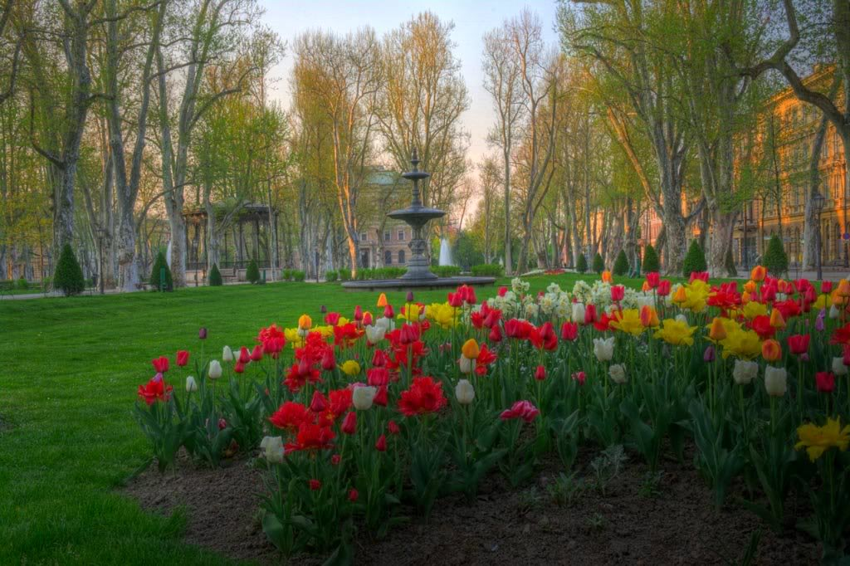
Notes:
Zrinjevac Park

Slide 8
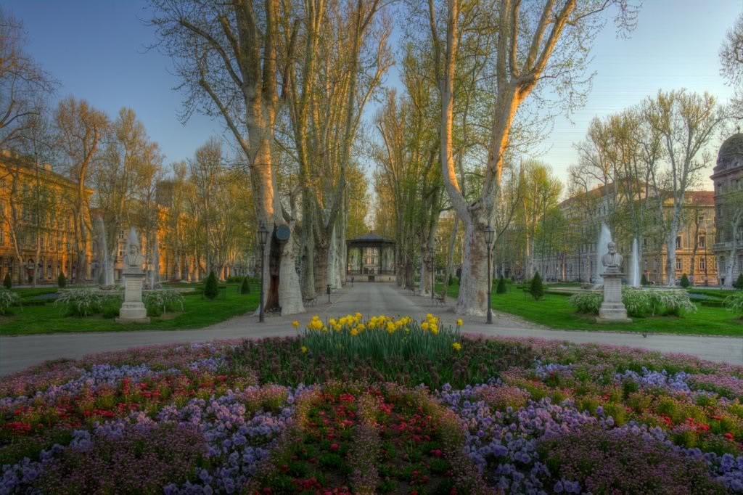
Notes:
Zringevac Park

Slide 9
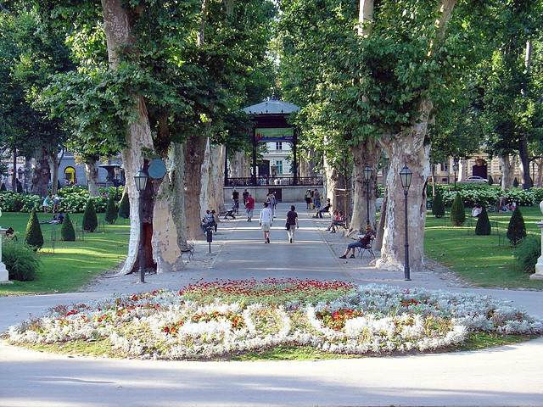
Notes:
Zrinjevac Park

Slide 10
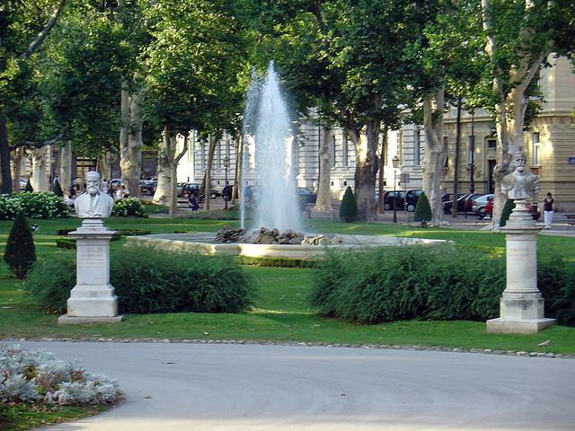
Notes:
Zrinjevac Park

Slide 11
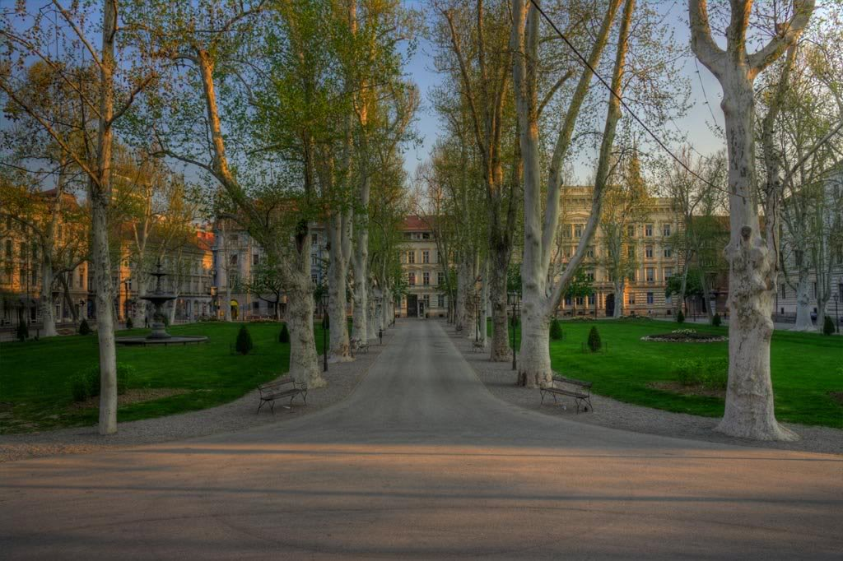

Slide 12
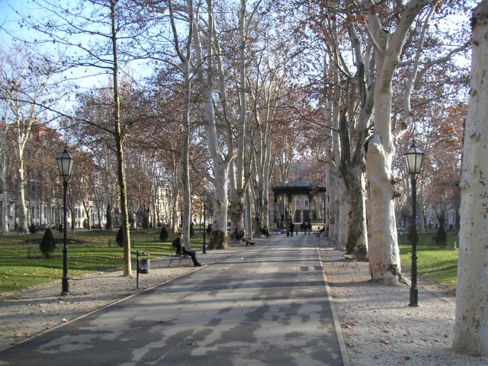
Notes:
Zrinjevac Park

Slide 13
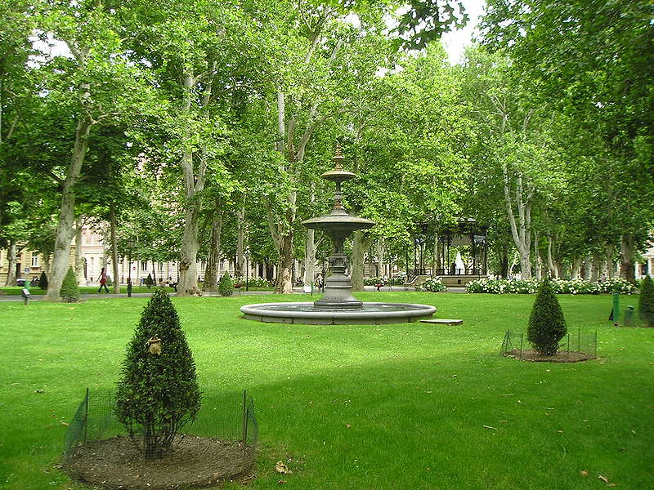
Notes:
Zrinjevac Park

Slide 14

Notes:
Zringevac Park

Slide 15
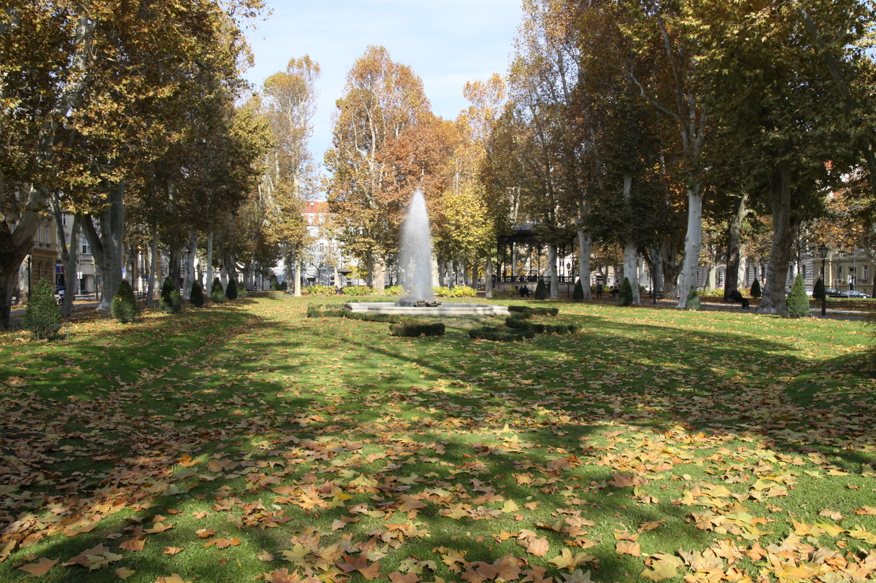
Notes:
Zrinjevac Park

Slide 16
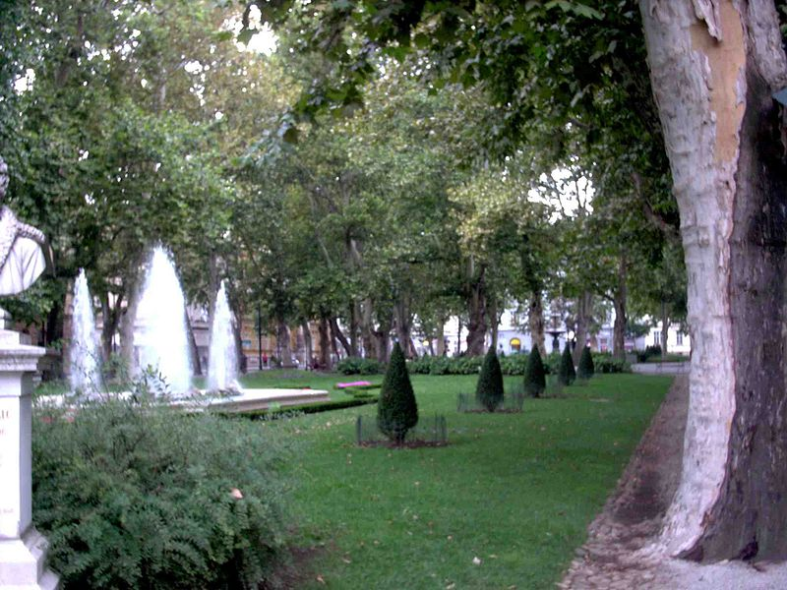
Notes:
Zrinjkevac Park

Slide 17
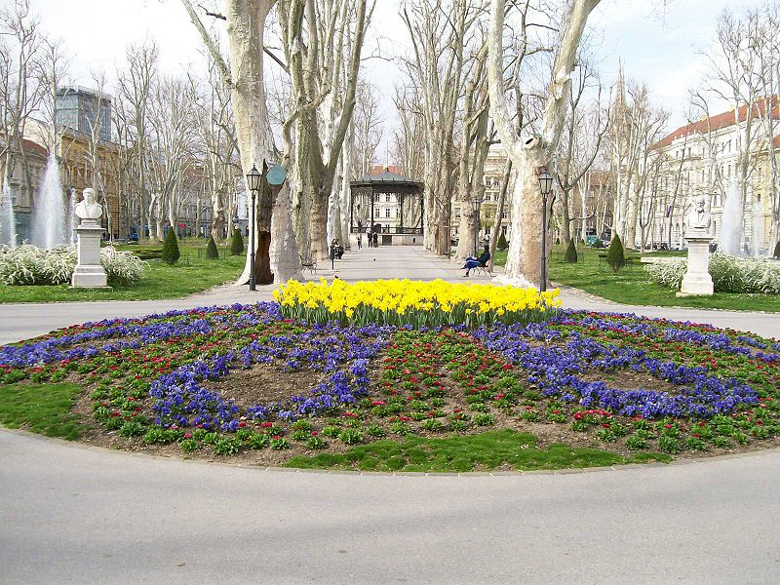
Notes:
Zrinjevac Park

Slide 18
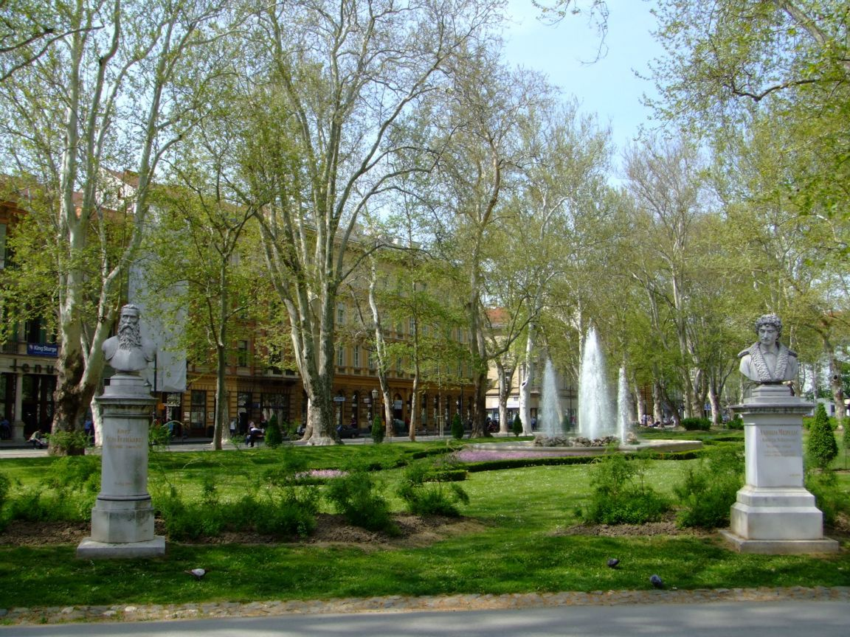
Notes:
Zrinjevac Park

Slide 19
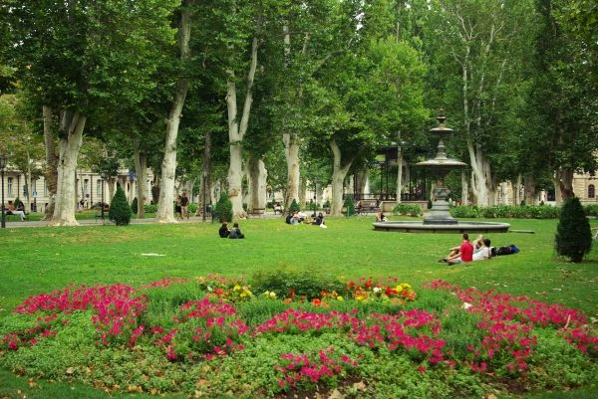
Notes:
Zrinjevac Park

Slide 20
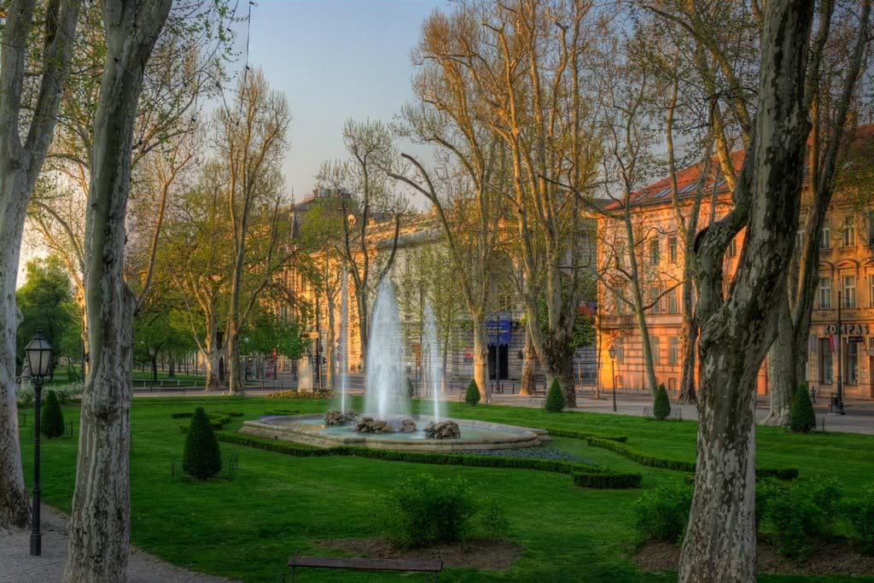
Notes:
Zrinjevac Park

Slide 21
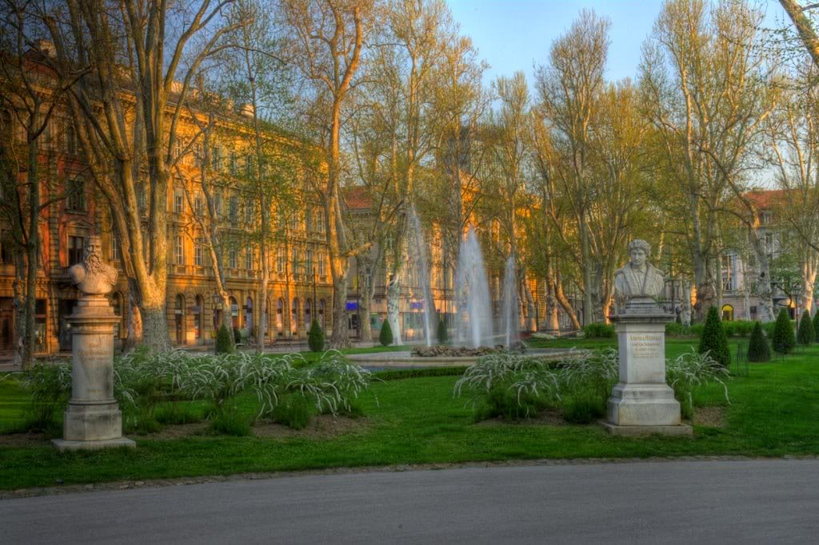
Notes:
Zrinjevac Park

Slide 22
Zagreb Botanical Garden
Jardín Botánico de la Facultad de Ciencias fue fundada en 1889 por el Dr. Antun Heinz , professor of botany. Antun Heinz, profesor de botánica
Situado en el lado sur de la Plaza de Marulic, que abarca 4,7 hectáreas.
La parte principal del Jardín es un jardín botánico, diseñado en el estilo de jardín Inglés.
Las flores se disponen en los patrones estrictamente simetricos en el estilo francés.

Slide 23
En la parte oriental del Jardín hay dos lagos artificiales, rodeado de cipreses calvos (Taxodium distichum).
La flora autóctona se cultiva en cuatro grupos plantgeographic en los jardines de la roca:
Karst
Alpino
Mediterráneo
sub-mediterráneo de montaña .
Invernaderos no están abiertos al público, pero la mayoría de las plantas se puede ver al aire libre durante los meses de verano (flora Medierranean, palmeras, cactus y otras plantas suculentas).

Slide 24
Más de 10.000 especies de plantas se cultivan en el Jardín Botánico en la actualidad.
La colección se amplía constantemente, las semillas se intercambian con otros jardines botánicos y arboretos de todo el mundo (alrededor de 350 de ellos), sobre la base de una pequeña publicación, Delectus Seminum, publicado por el Jardín Botánico, cada cinco años.
Además, las semillas y plantas vivas son traídos de los espacios naturales .

Slide 25
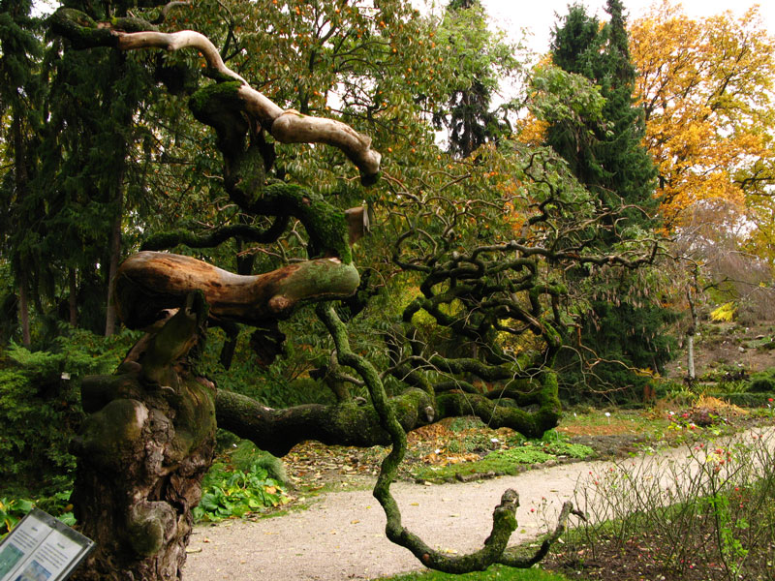
Notes:
Croatia.-Botanic Garden

Slide 26
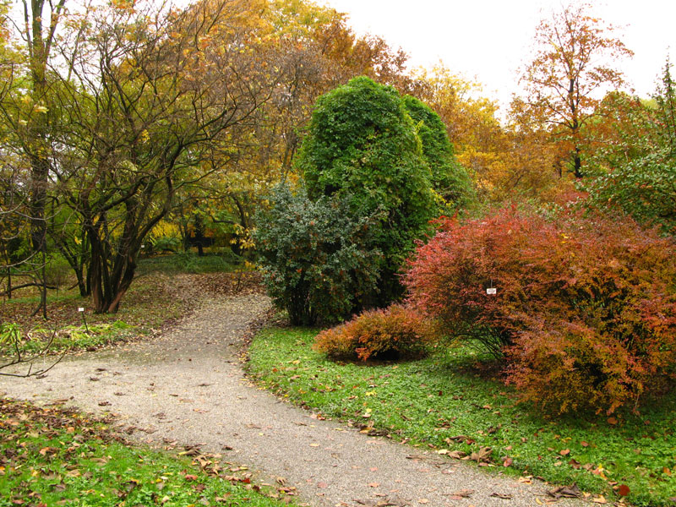
Notes:
Zagreb Botanical Garden

Slide 27
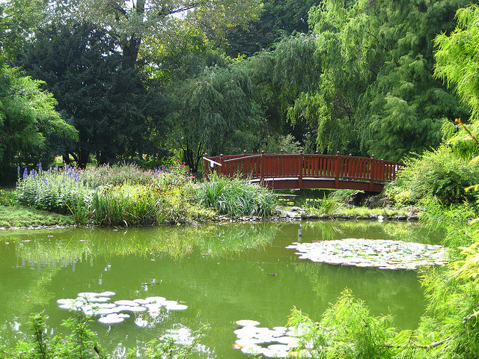
Notes:
Zabreb Botanical Garden

Slide 28
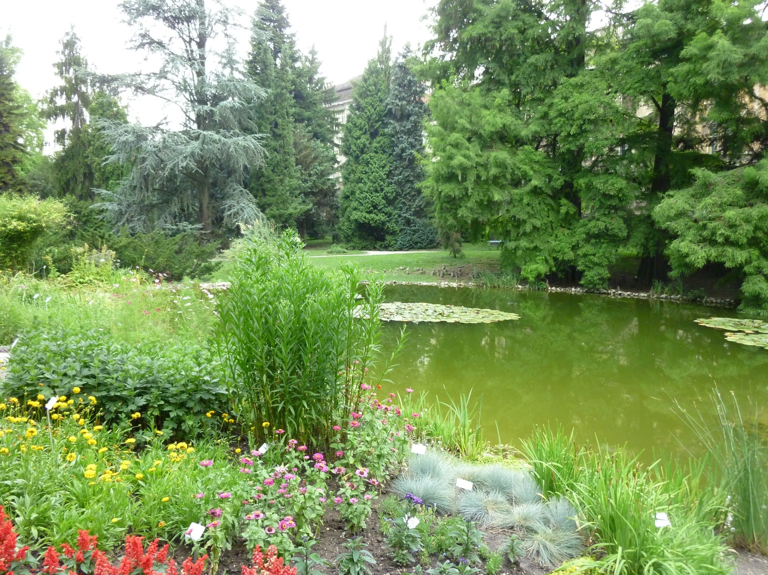
Notes:
Zagreb Botanical Garden

Slide 29
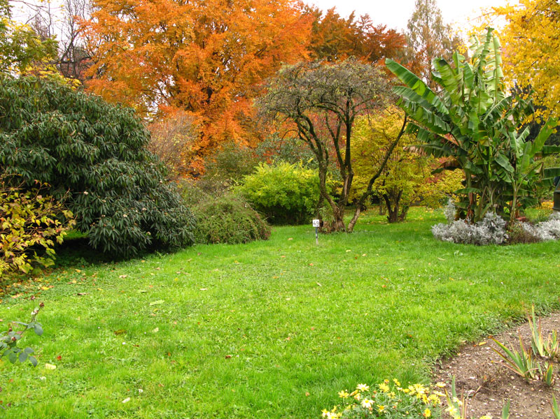
Notes:
Croatia Botanic Garden

Slide 30
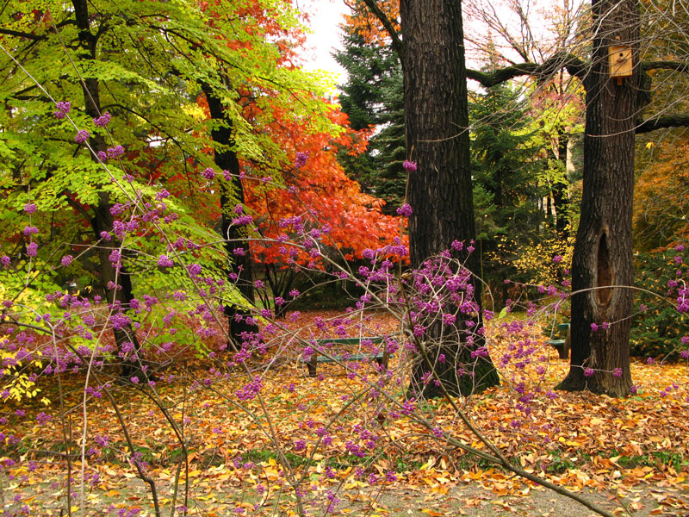
Notes:
Croatia Botanic Garden

Slide 31
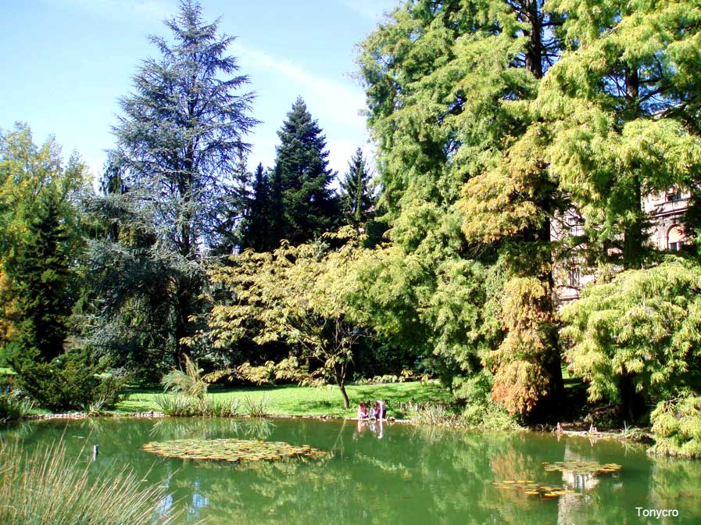
Notes:
Croatia.-Zagreb Botanic Garden

Slide 32
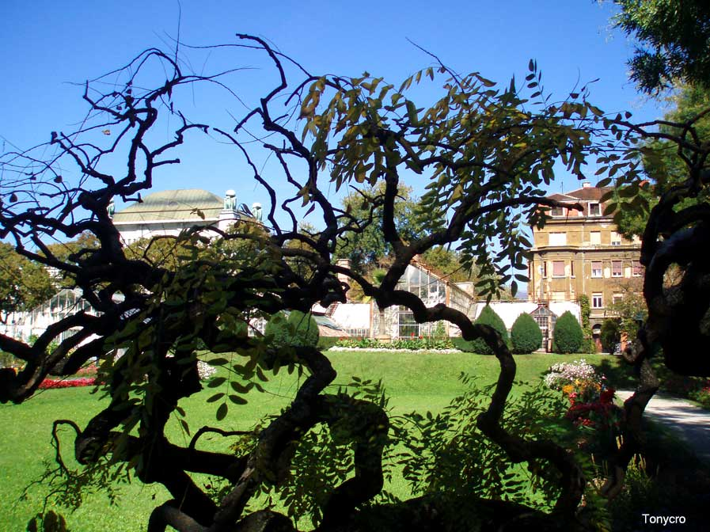
Notes:
Croatia Zagreb Botanic Garden

Slide 33
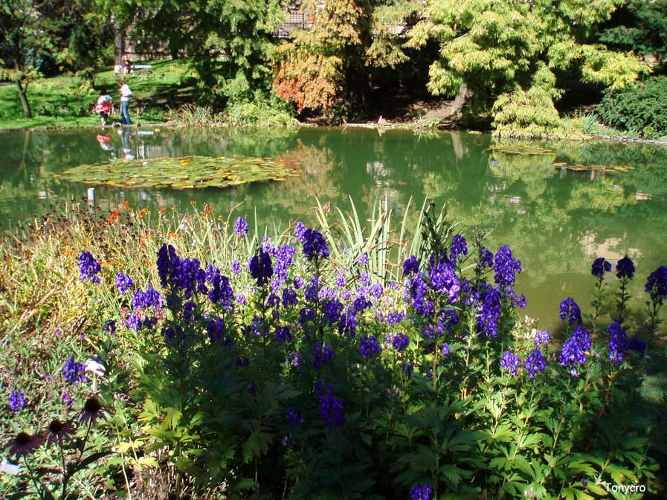
Notes:
Croatia.-Zagreb Botanic Garden

Slide 34
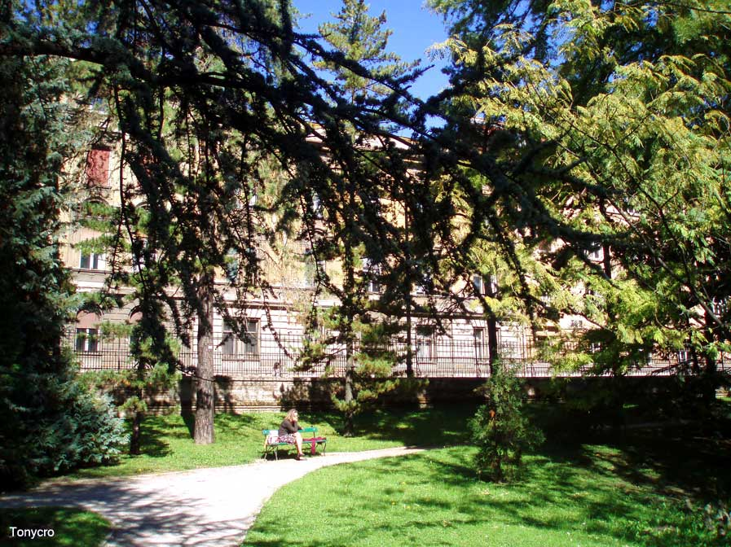
Notes:
Croatia.-Zagreb Botanic Garden

Slide 35
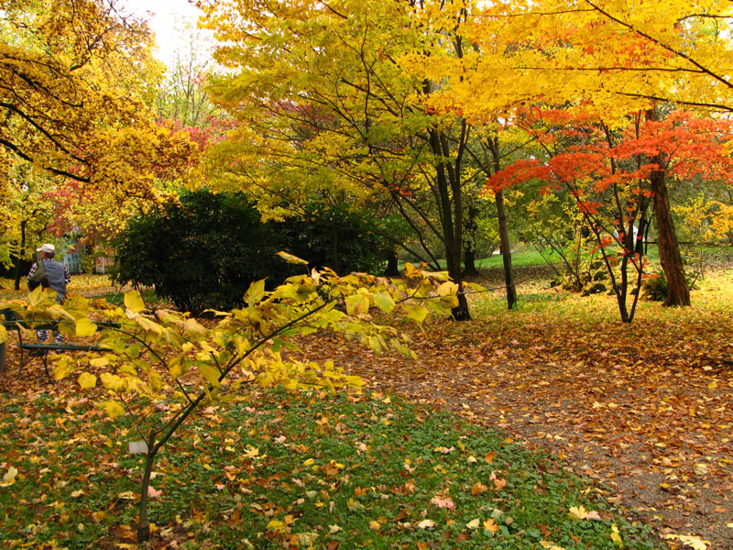
Notes:
Croatia.-Zagreb Botanic Garden

Slide 36
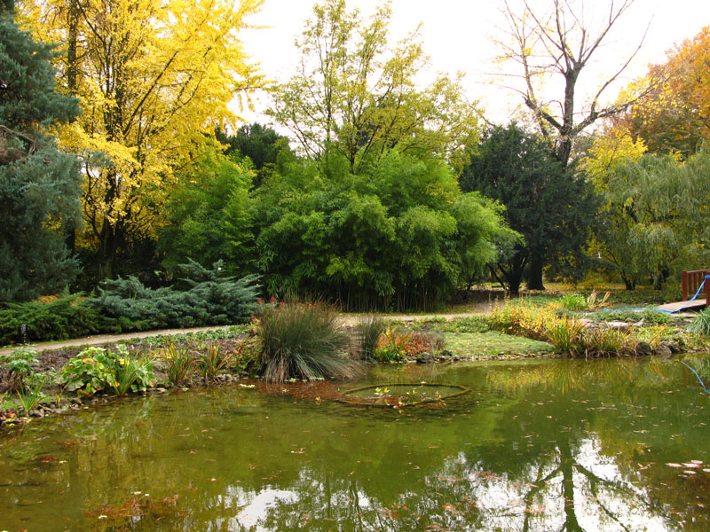
Notes:
Croatia.-Zagreb Botanic Garden

Slide 37
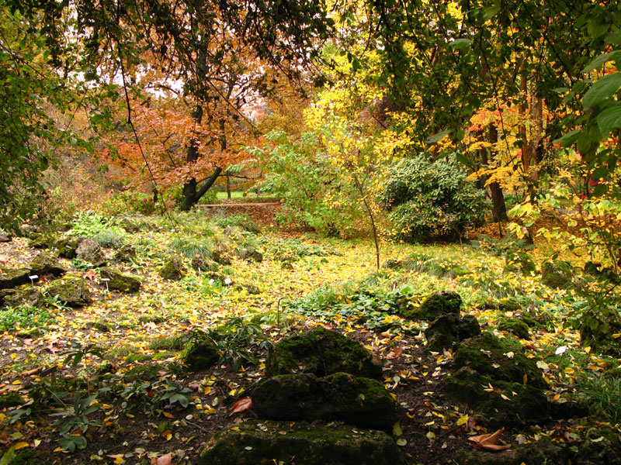
Notes:
Croatia.-Zagreb Botanic Garden

Slide 38
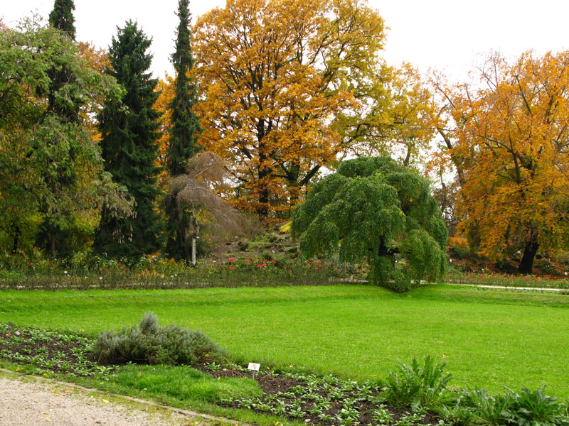
Notes:
Croatia .-Zagreb Botanic Garden

Slide 39
Notes:
Croatia.-Zagreb Botanic Garden

Slide 40
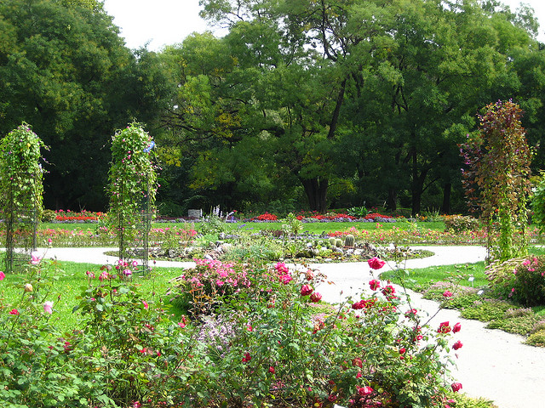
Notes:
Croatia.-Zagreb Botanic Garden

Slide 41
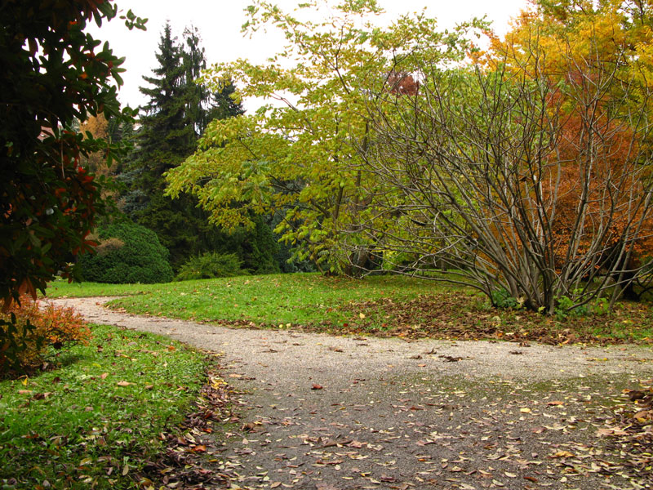

Slide 42
Notes:
Zagreb Botanical Garden

Slide 43
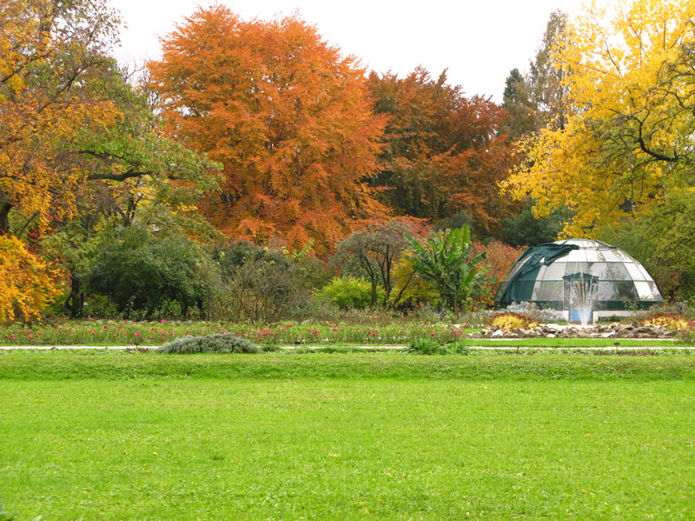
Notes:
Zagreb Botanical Garden

Slide 44
Notes:
Zagreb Botanical Garden

Slide 45
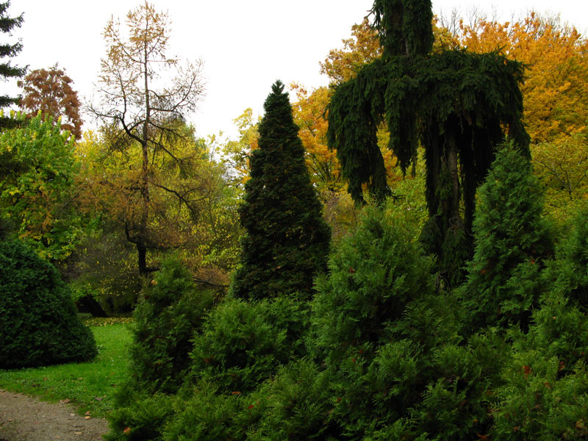
Notes:
Zagreb Botanical Garden

Slide 46
Notes:
Zagreb Botanicl Garden

Slide 47
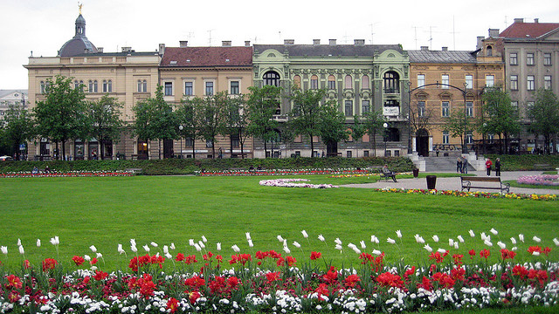
Notes:
Zagreb

Slide 48
Maksimir Park
Maksimir Parque es el parque público más antiguo.
Forma parte del patrimonio cultural de la ciudad y es el hábitat de muchas plantas y especies animales.
Fundado en 1787, el parque Maksimir fue el primer gran parque público en el sur de Europa, y es anterior a la mayoría de las fundamentaciones parque público de Europa.
El parque fue inaugurado en 1794 bajo la iniciativa del hombre por el que se fue nombrado, el obispo Maksimilijan Vrhovac de Zagreb (1752 1827).

Slide 49
En ese momento, el parque se encuentra en las afueras de la ciudad, aunque hoy se encuentra rodeado de muchos de los barrios de la ciudad.
Fue antes un denso bosque de carpes ( Carpinus betulus) y robles ( Quercus robur y Q. petraea ).
El resto del bosque original sobrevive como una faja para el parque, la zona en la medición total por encima de (4,07 km ^{2).}
Aunque el paisaje fue concebido por el obispo Vrhovac en el estilo barroco ,en 1839, El obispo Juraj Haulik(1788 hasta 1.869), y otros han rediseñado el parque.
Visión Haulik fue muy en línea con las nociones de Biedermeierist y el romántico neoclásico , con elementos de historicismo , y en la emulación del parque en el Laxenburg patrimonio del Habsburgo. .

Slide 50
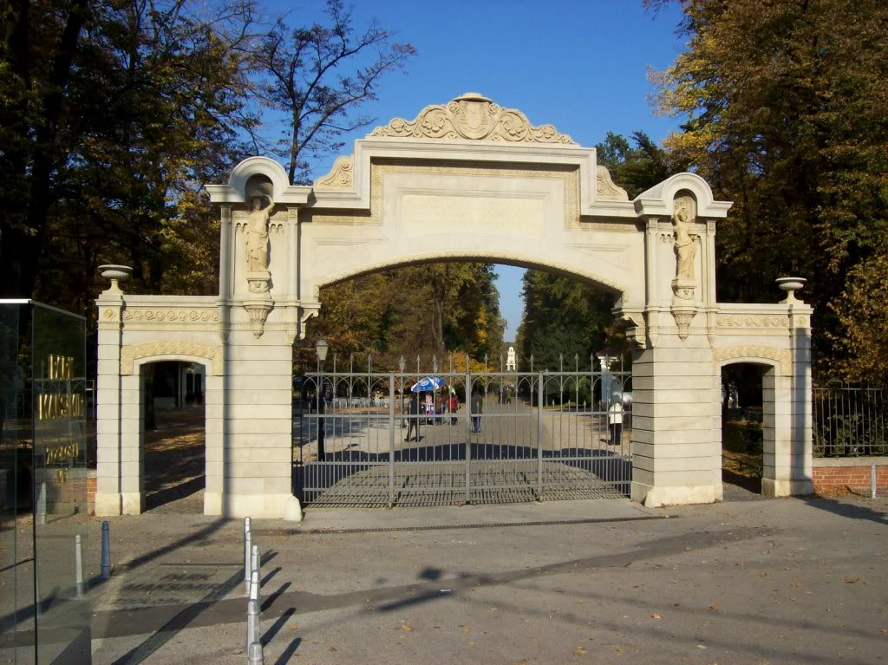

Slide 51
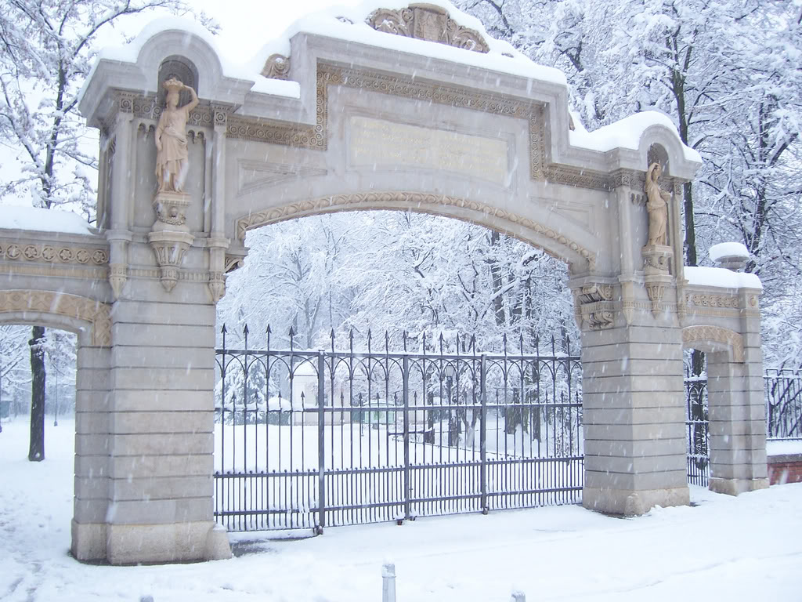
Notes:
Maksimir Park

Slide 52
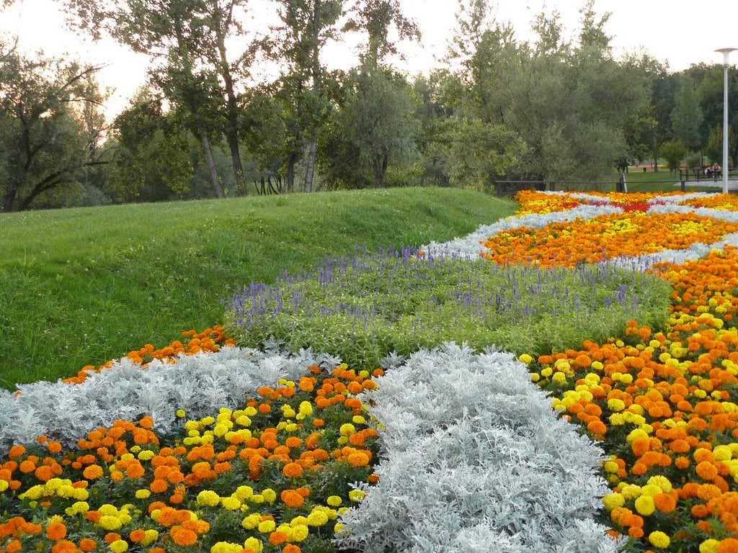
Notes:
Maksimir Park

Slide 53
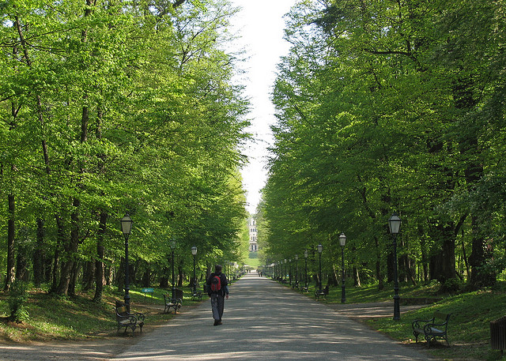
Notes:
Maksimir Park

Slide 54
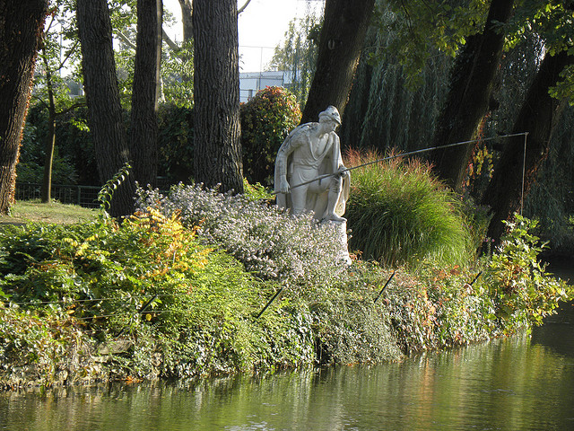
Notes:
Maksimir Park

Slide 55
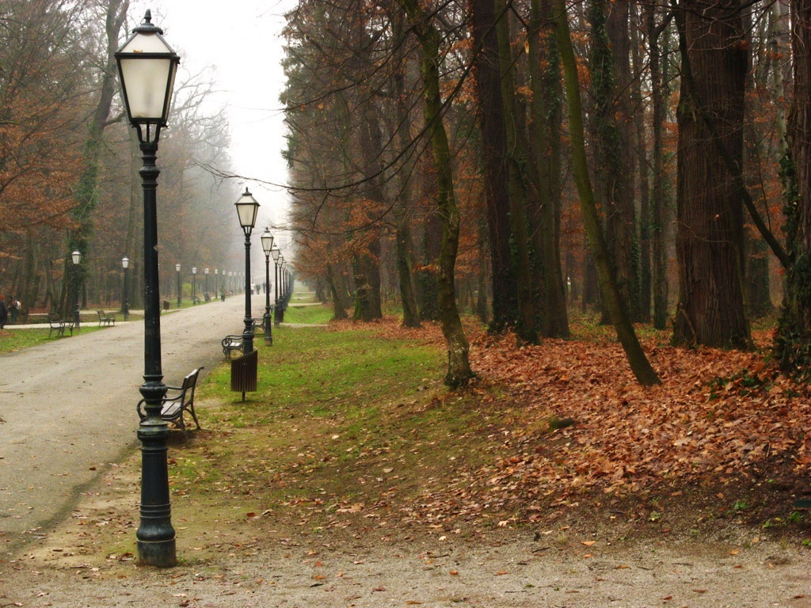
Notes:
Maksimir Park

Slide 56
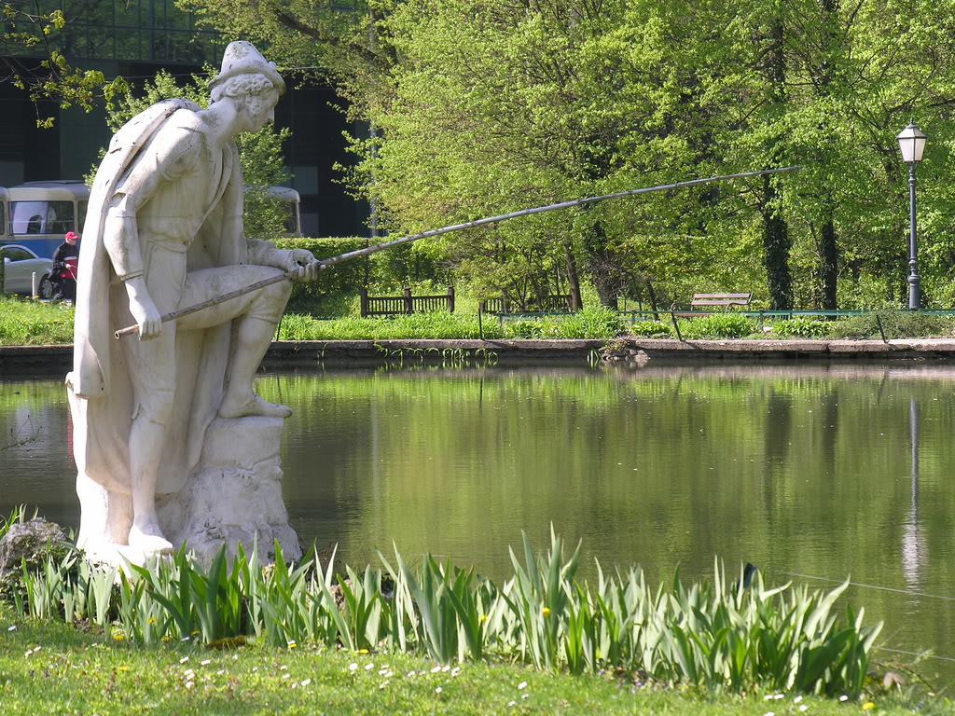
Notes:
Maksimir Park

Slide 57
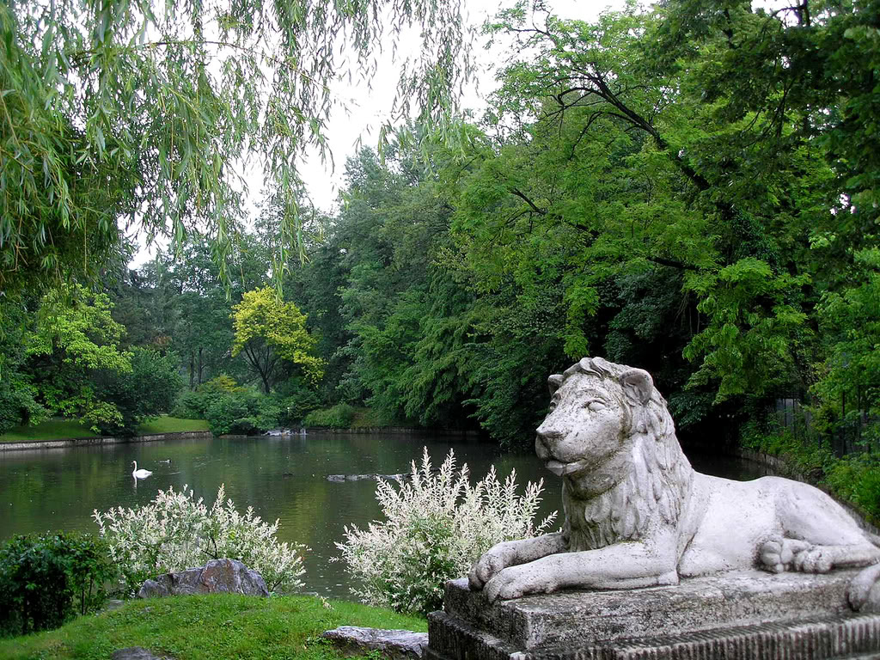
Notes:
Maksimir Park

Slide 58
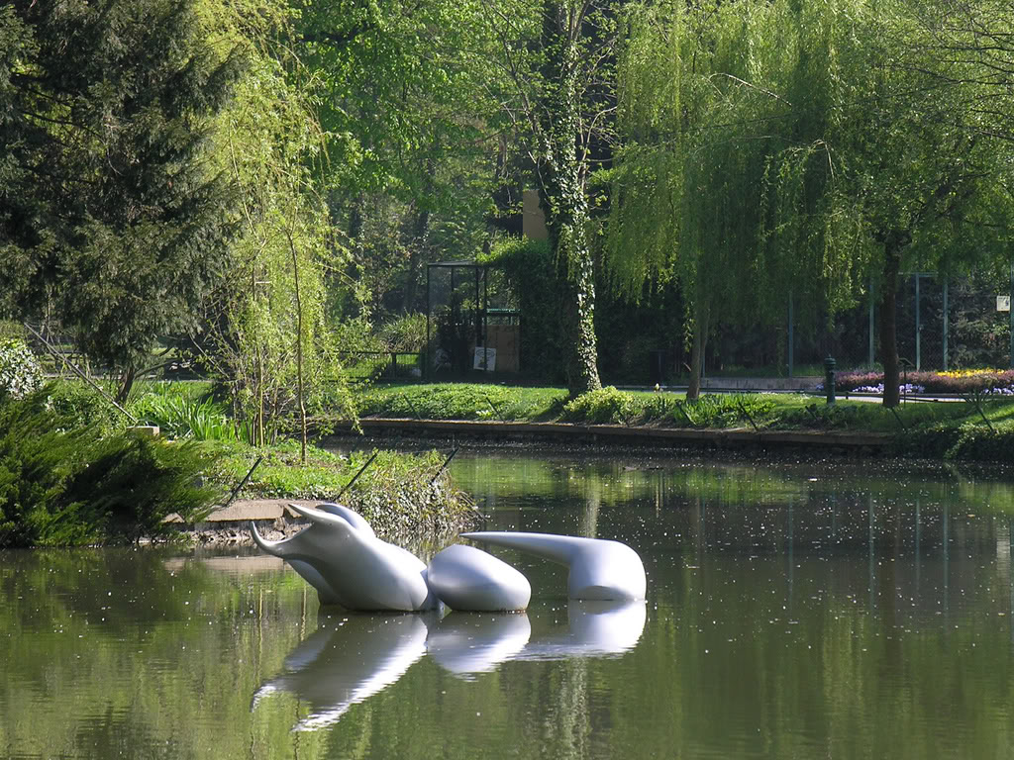
Notes:
Maksimir Park

Slide 59
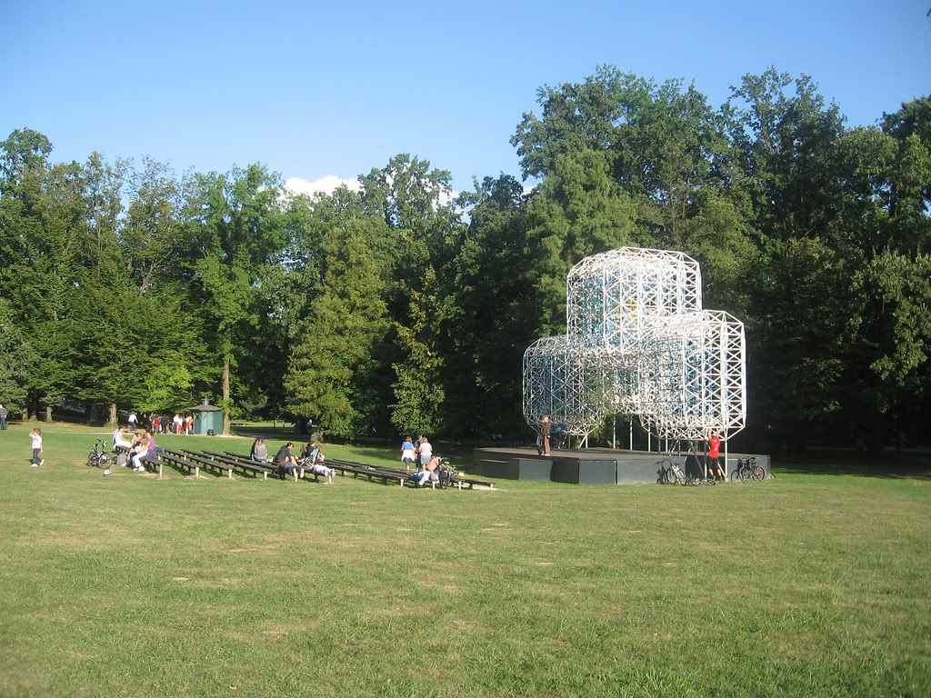
Notes:
Maksimir Park

Slide 60
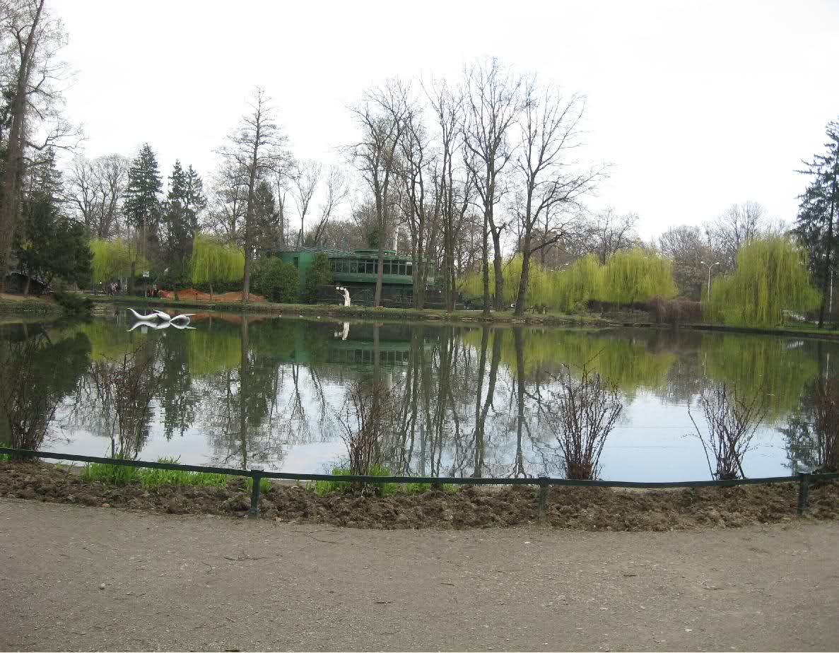
Notes:
Maksimir Park

Slide 61
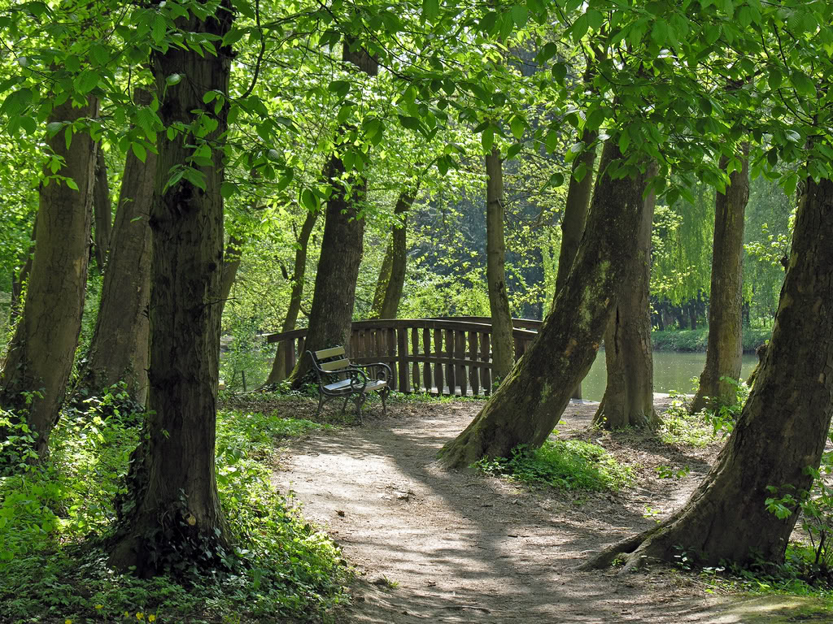
Notes:
Maksimir Park

Slide 62
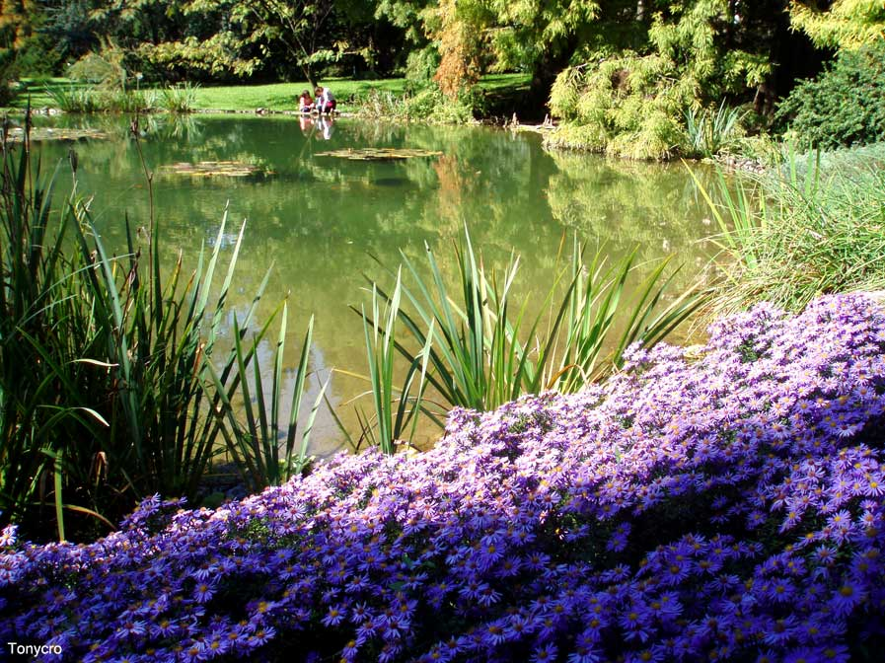

Slide 63
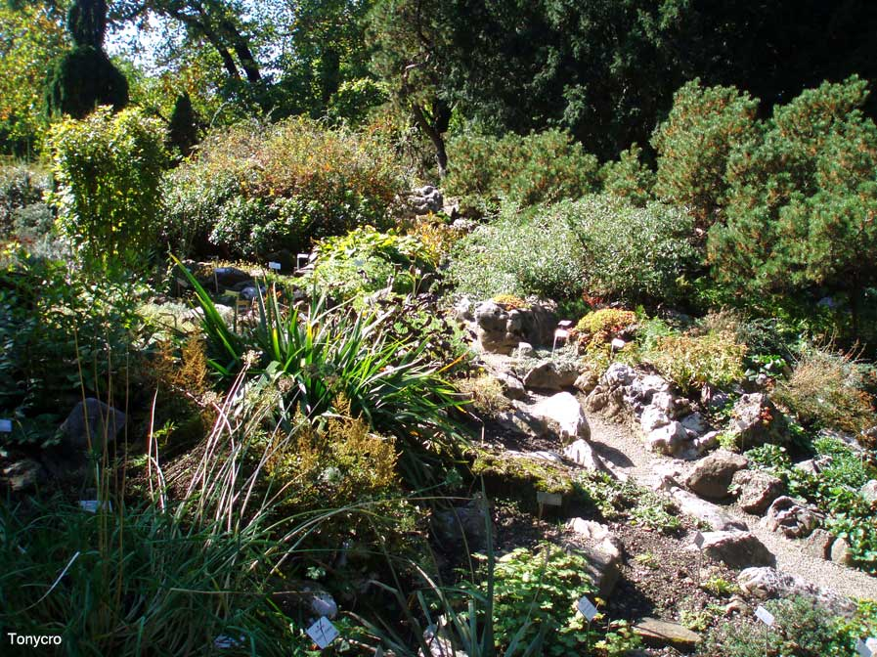

Slide 64


Slide 65


Slide 67


Slide 68


Slide 69


Slide 70


Slide 71


Slide 72


Slide 73
Trsteno Arboretum
Trsteno Arboretum, ubicado en Trsteno , Croacia , es el jardín botánico más antiguo de esta parte del mundo.
El arboretum fue construido por la familia noble local Gozze (véase Cámara de Gozze ) a finales del siglo 15, que pidió capitanes de barcos para traer de vuelta las semillas y las plantas de sus viajes. La fecha exacta de inicio para el arboretum es desconocido, pero que ya estaba en existencia en 1492, cuando un período de 15 m acueducto para el riego del jardín botánico fue construido, este acueducto se encuentra todavía en use.It ha sido propiedad de la Academia Croata de Ciencias y las Artes desde 1948, cuando fue donado

Slide 74
El Arboretum se reserva un lugar muy especial entre la antigua Ragusa , dálmata y mediterránea parques debido a sus cinco siglo de desarrollo continuo de largo desde el gótico renacentista, barroco y renacentista formas románticas hasta la actualidad. Incluye un parque de estilo gótico renacentista que rodea la residencia de verano del siglo XV, que es un monumento de la arquitectura de jardín y el parque neorromántico del siglo XIX en Drvarica.

Slide 75
El arboretum pasó a Yugoslava propiedad del Estado en 1945, y fue declarada una rareza natural en 1948. Desde 1950 ha sido gestionado por la Academia Croata de Ciencias y Artes . En 1962, el Arboretum Trsteno fue registrado en la lista de la lista de monumentos natural protegido como monumento de la arquitectura del paisaje. El área protegida abarca alrededor de 255.000 metros cuadrados.
Trsteno sufrió grandes daños y saqueos durante la Guerra Croata de Independencia , cuando el 2 de octubre y el tercero de 1991, el Ejército Popular Yugoslavo en marcha una serie de cañoneras y los ataques aéreos y establecer el Arboretum incendió, destruyendo gran parte de la misma, y causando daños parciales a la residencia de verano y la parte más antigua del arboretum

Slide 76
El arboretum fue más severamente dañada en 2000 por un incendio forestal durante una sequía, cuando alrededor de 120.000 metros cuadrados se perdieron en el incendio.
El orgullo del jardín botánico, dos Platanos orientales ubicados en la céntrica plaza del mercado de Trsteno, sobrevivió a los desastres en buen estado. Son más de 500 años de antigüedad y son ejemplares únicos de su tipo en Europa . Los árboles antiguos se encuentran a unos 45/60 metros de altura y sus troncos son de 5 m de diámetro. Dentro de lo que fue la noble familia de casa de campo , no es la más antigua del renacimiento parque en Croacia , diseñado en 1502, con numerosas plantas exóticas.

Slide 77

Notes:
Dubrovnick .-Arboretum

Slide 78

Notes:
Arboretum Trsteno,.-Croatia

Slide 79

Notes:
Dubrovnick Arboretum

Slide 80

Notes:
Arboretum Trsteno,.-Croatia

Slide 81

Notes:
Arboretum Trsteno,.-Croatia

Slide 82



Notes:
Arboretum Trsteno,.-Croatia

Slide 83

Notes:
Arboretum Trsteno,.-Croatia

Slide 84

Notes:
Arboretum Trsteno,.-Croatia

Slide 85

Notes:
Arboretum Trsteno,.-Croatia

Slide 86

Notes:
Arboretum Trsteno,.-Croatia

Slide 87

Notes:
Arboretum Trsteno,.-Croatia

Slide 88


Notes:
Arboretum Trsteno,.-Croatia

Slide 89
Cismigiu Park
El Parque Cismigiu) son un público parque cerca del centro de Bucarest , Rumania , que abarca las áreas en todos los lados de un lago artificial .
La creación de los jardines "fue un momento importante en la historia de Bucarest .
Ellos forman la más antigua y, a las 17 hectáreas , el parque más grande en la zona central ciudad.
La entrada principal es de Regina Elisabeta Boulevard, frente al Ayuntamiento , no hay otra entrada principal en la calle Stirbei Voda, cerca de la Palacio Cretulescu . La esquina suroeste del parque se encuentra adyacente a la Escuela de Alta Gheorghe Lazar .

Slide 90
El romano Rondul ("Ronda de Rumania") o Rotonda Scriitorilor ("Rotonda de Escritores") es un callejón circular que tiene bustos de piedra de los doce escritores rumanos importantes: Mihai Eminescu , Odobescu Alexandru , Maiorescu Titu , Ion Luca Caragiale , George Cosbuc , Ştefan Octavian Iosif , Creangă Ion , Vlahuta Alexandru , Zamfirescu Duiliu , Bogdan Petriceicu Hasdeu , Balcescu Nicolás y Alecsandri Vasile .
Monumentul Eroilor Francezi ("El Monumento a los Héroes franceses") conmemora los soldados franceses que murieron combatiendo durante la campaña rumana de la Primera Guerra Mundial.

Slide 91
Izvorul Sissi Stefanidi, creado por Ioan C. Dimitriu Bârlad (1890-1964), representa a una madre, perjudicada por la la muerte de su hija, verter agua de una jarra .
Otras estatuas ubicadas en Cismigiu son el de la periodista Gheorghe Panu esculpida por Gheorghe Horvath y del escritor y derechos de la mujer activista de Maica Smara (1854-1944), esculpida por Mihai Onofre.
El parque fue construido en 1847, en un momento en Bucarest fue la capital de Valaquia , en un sitio anteriormente conocido como Lacul lui Dura neguţătorul (el "Lago de Dura, el comerciante"), o simplemente como Dura.

Slide 92
La piscina se reemplazado era un sitio popular para la pesca desde tan temprano como el siglo XVII, y estaba habitada por colonias de patos reales.
Una parte de los jardines de hoy en día fue ocupado por un viñedo , plantado en torno a una fuente de agua: éste tenía sido aprovechado durante la peste bubónica epidemia de 1795, cuando los dos hijos del príncipe Alexander Mourousis se refugiaron en la zona prácticamente deshabitada.
La decisión de reemplazar el lago fue tomada en 1846, durante un período de la administracion de la Rusia Imperial introducido por Regulamentul Orgánica .

Slide 93
Se basaba en una propuesta anterior realizada por el gobernador ruso Pavel Kiselyov en 1830, y varias obras de pequeña escala las primeras habían sido llevadas a cabo en 1837.
La iniciativa, refrendada por el príncipe Gheorghe Bibescu , formaba parte de una serie de grandes obras públicas , y el plan se remonta a 1844. [
El 27 de febrero de 1845, el área pasó a ser propiedad pública a través de un decreto del príncipe

Slide 94
En 1843, Bibescu había pedido a los expertos en la horticultura y la planificación para unirse en el esfuerzo de reestructuración de los jardines de la ciudad, y como resultado, dos ciudadanos de la Confederación Alemana , el horticultor Wilhelm Friedrich Carl Meyer llegó y su asistente, el jardinero Franz Hörer, los en Bucarest, donde su primer trabajo involucró a los arreglos florales a cada lado de Soseaua Kiseleff.
El parque fue claramente delimitado después de Bucarest se convirtió en capital del Reino de Rumania : en 1871,

Slide 95
Academiei bulevar se extendió a su lado occidental, y, en 1890, bajo el alcalde Pache Protopopescu ., Elisabeta Boulevard fue creada en su lado sur .
Durante la década de 1860, Bucarest fue visitado por el socialista, activista y filósofo Ferdinand Lasalle , quien argumentó que "Cismigiu supera con creces todo lo que Alemania tiene para ofrecer".
En 1882, los jardines fueron equipados con alumbrado eléctrico.
Siete años más tarde, la Escuela de Alta Gheorgh Lazar fue construido en la esquina suroeste (que se extendería durante los años 1930).

Slide 96
A finales de los XIX y principios de siglo XX siglo, se convirtió en Cismigiu señaló para alojar el restaurante Thierry, a cargo de un francés , y varios fotógrafos aficionados que hicieron retratos asequibles.
El edificio en frente del parque fue asignada a la Municipalidad durante el régimen comunista.
Meyer le sucedió en su cargo de administrador de jardín por otros alemanes: Ulrich Hoffmann, Knechtel Wilhelm y Friedrich Rebhuhn . Fue Rebhuhn que, a partir de 1910, rediseñado muchas partes de los jardines a su aspecto actual

Slide 97


Slide 98


Slide 99


Slide 100


Slide 101


Slide 102


Slide 103


Slide 104


Slide 105


Slide 106


Slide 107


Slide 108


Slide 109


Slide 110


Slide 111


Slide 112


Slide 113


Slide 114


Slide 115


Slide 116


Slide 117


Slide 118


Slide 119


Slide 120


Slide 121


Slide 122


Slide 123


Slide 124


Slide 125


Slide 126


Slide 127


Slide 128


Slide 129


Slide 130


Slide 131


Slide 132


Slide 133


Slide 134


Slide 135


Slide 136


Slide 137


Slide 140


